Slide 1
PowerPoint 内容预览测试
第 1 页 中文正文与段落
本文件用于验证按页提取文字、表格与图片。
预览仅提供内容阅读，不还原幻灯片原始排版。
中文、English、数字 123 与符号 # % & + 均应完整显示。

Slide 2
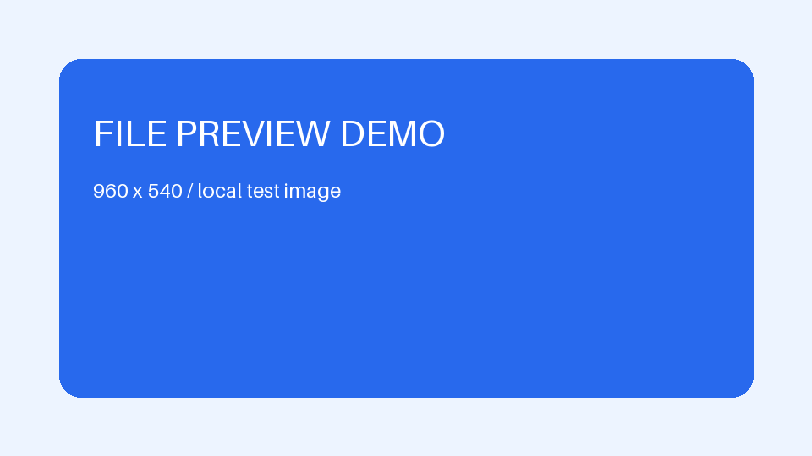
第 2 页 表格与图片
格式 | 测试内容 | 预期结果
DOCX | 文字与表格 | 可阅读
Excel | 分页与切换 | 可操作
PPTX | 文字与图片 | 逐页展示
表格文字与图片应同时出现在预览中。

Slide 3
第 3 页 顺序与长内容
这一页应出现在表格页之后。
第一段：检查多页内容的连续滚动。
第二段：检查关闭、重新打开、页面全屏。
第三段：特殊文本 <script> 只是文字，不执行。

